Slide 1
乒乓球 專案管理
指導老師：陳朝烈
成員：電子工程系4甲 0652054 沈易賢
成員：電子工程系4甲 0652074 周登豐

Slide 2
專案功能需求-限制需求
作業系統: win10版本
軟體版本:python3.8

Slide 3
專案功能需求-效能需求
FPS>60

Slide 4
需求 – 功能需求
功能需求:
預測對方擊球後落點
平板以中心接球
在速度到達15以前不失誤
切球(左右移動直到擊完球)

Slide 5
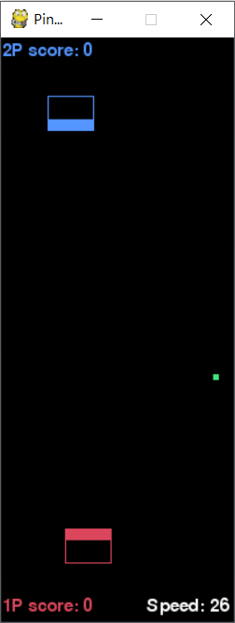
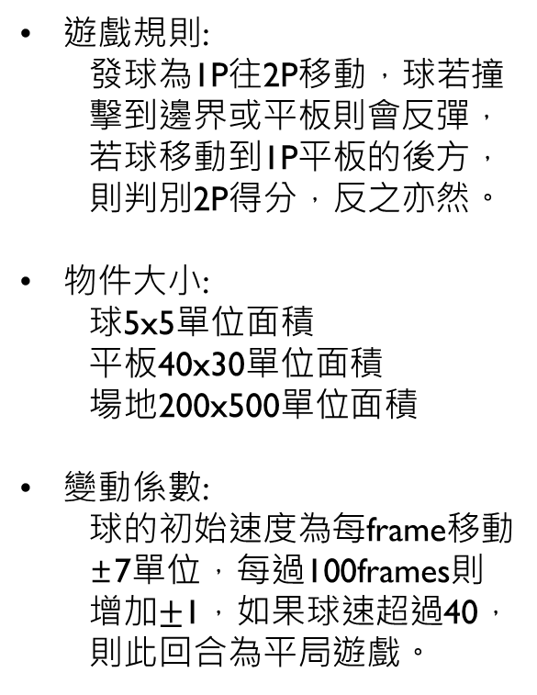
專案分析-基本遊戲分析
0
遊戲規則:
發球為1P往2P移動，球若撞擊到邊界或平板則會反彈，若球移動到1P平板的後方，則判別2P得分，反之亦然。
物件大小:
球5x5單位面積
平板40x30單位面積
場地200x500單位面積
變動係數:
球的初始速度為每frame移動±7單位，每過100frames則增加$±$1，如果球速超過40，則此回合為平局遊戲。
2P平板Y座標80
(擊球面座標)
Y軸長度為500單位長度
1P平板Y座標420
(擊球面座標)
500
0
200
X軸長度為200單位長度

Slide 6
分析樹狀圖
系統
訓練
對戰
樣本採集
SVM
分類樣本
中心點擊球
切球
移動平板
Rule base
SVM 成果
預測落點
預測球方向
左移
不動
右移

Slide 7
架構圖
SVM
分類樣本
訓練
Rule base
樣本採集
SVM 成果
系統
對戰過程數據
球向
切球
在球落到板子前
同向移動接球
對戰
預測球方向
移動平板
左移
右移
球座標
中心點擊球
不動
預測落點
將中心左或右移動
至落點後不動

Slide 8
專案分析-RULE BASE流程分析
遊戲開始
否
計算分數是否達標
是
遊戲END
(1P/2P)發球
往隨機方發球(左/右)
發球方得分
球是否移動
否
是
板子不移動(NONE)
否
是
是否有接到球
計算斜率及落點
板子移動至落點處(R/L)

